Slide 1
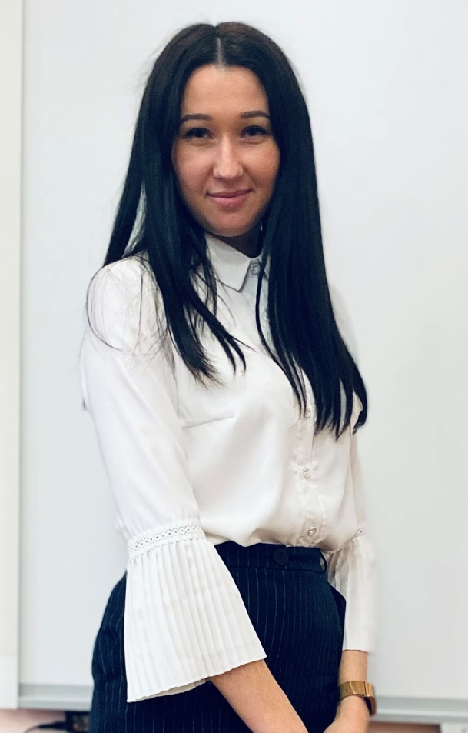
Министерство образования РМ
Портфолио
Андроновой Екатерины Евгеньевны
педагога дополнительного образования
МБУДО «Ичалковская ДЮСШ»
· Дата рождения: 22.07.1991 г.
· Профессиональное образование:
дизайнер(дизайн среды)
«Нижегородский государственный
педагогический университет имени
Козьмы Минина» диплом ДИ-43,
105206 0007909, дата выдачи 08 июля 2015г.
· Стаж педагогической работы: 7лет.
· Общий трудовой стаж: 7лет.

Slide 2
1.Реализация образовательных программ

Slide 3
4.Участие детей в конкурсах
Всероссийский уровень:
Всероссийский конкурс «Лига талантов», в номинации: Декоративно - прикладное искусство, «Букет Пионов» 2021г.-1 место.
Всероссийский конкурс «Страна талантов», в номинации: Декоративно - прикладное творчество , «Корзинка тюльпанов» 2021г.-1 место.
Всероссийский конкурс «Славим Отечество и Героев» 2020г.
Межрегиональный уровень:
Республиканский уровень:
Конкурс «Беслан. В памяти навсегда!», в номинации: «Молодежь-ЗА мир БЕЗ террора». 2020г.
Муниципальный уровень:
Конкурс на знание истории государственной символики Российской Федерации, Республики Мордовия, в номинации: Декоративно – прикладное искусство» 2020г.-3 место.
Конкурс на знание истории государственной символики Российской Федерации, Республика Мордовия, в номинации: Декоративно – прикладное искусство» 2021 г. – 2 место.
Участие:
Участие в детско – юношеской патриотической акции «Рисуем Победу -2021» посвященной славному ратному и гражданскому подвигу поколения победителей!

Slide 4
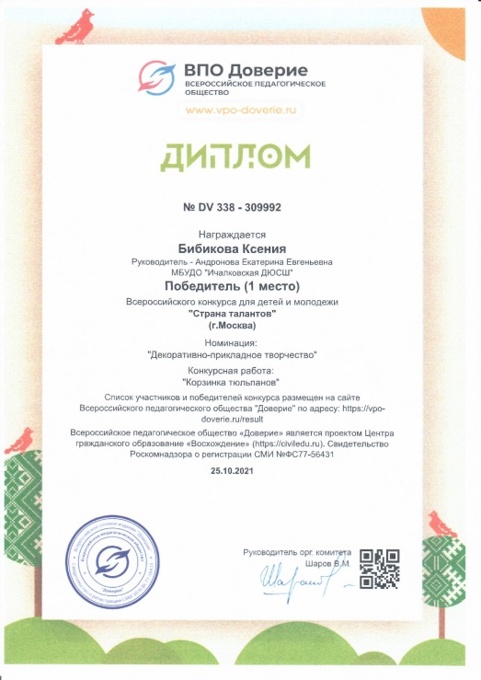
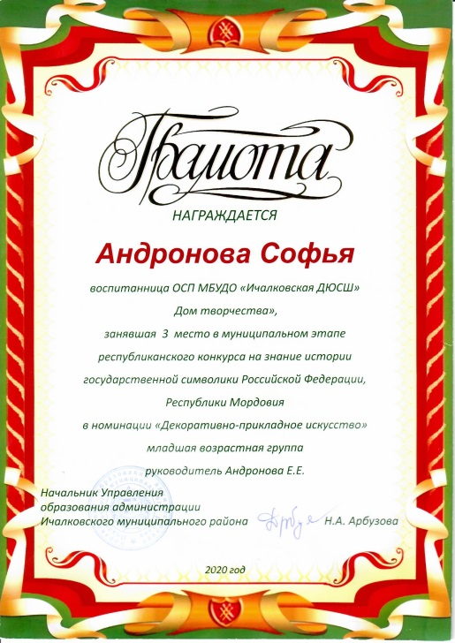
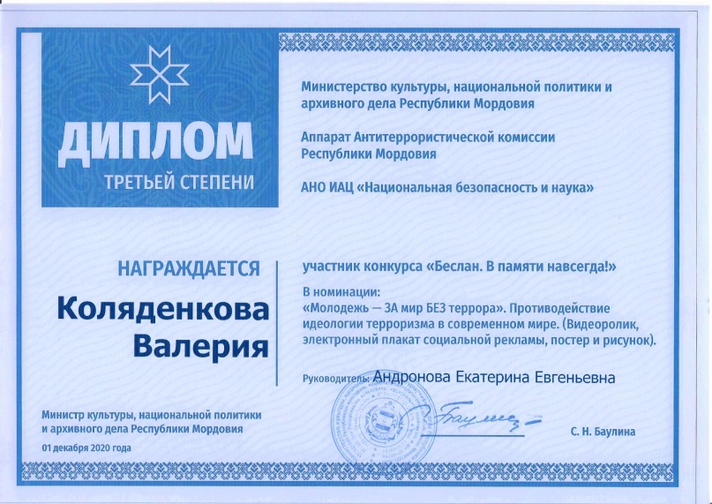
Участие детей в конкурсах

Slide 5
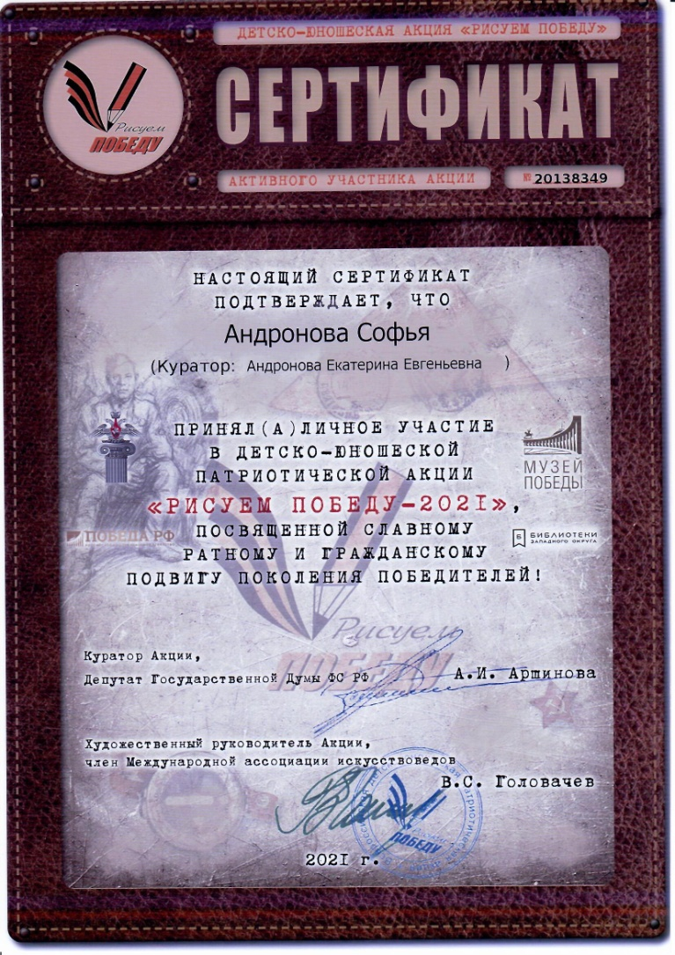
Участие детей в конкурсах

Slide 6
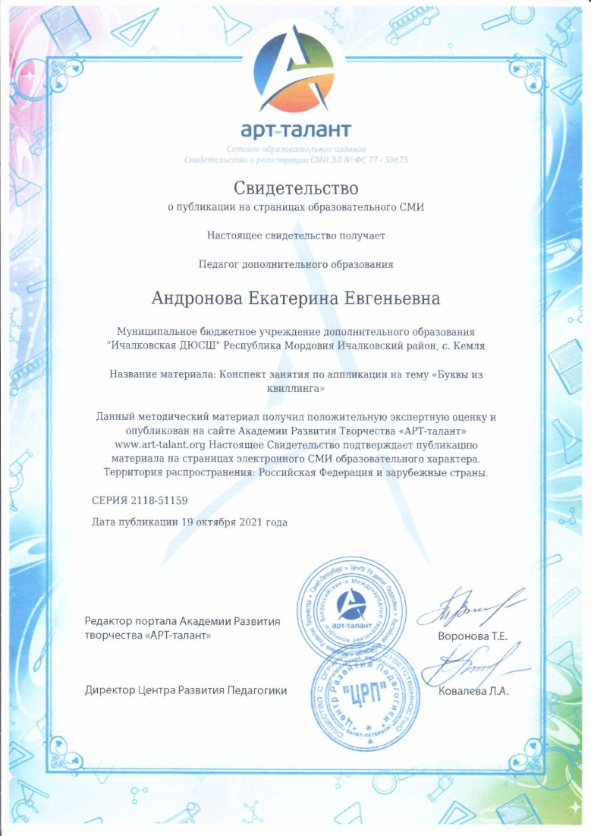
5. Наличие публикаций, включая интернет-публикации.
Свидетельство о публикации на страницах образовательного СМИ. Название
материала: Конспект занятия по аппликации на тему: «Буквы из квиллинга». 2021г.
Свидетельство о публикации на страницах образовательного СМИ. Название материала: Конспект занятия по аппликации на тему: «Цветик – семицветик». 2021г.

Slide 7
7. Выступления на научно-практических конференциях, педагогических чтениях, семинарах, секциях, методических объединениях; проведение мастер-классов, мероприятий
Муниципальный уровень:
Образовательная организация: МБУДО «Ичалковский дом творчества»
Выступление с докладом на педагогическом совете «Учебное занятие в дополнительном образовании с точки зрения личностно - ориентированного обучения на тему: Обмен педагогическим опытом»,2020г.
Выступление с докладом на педагогическом совете «Интерес и мотивация, как фактор сохранности контингента обучающихся в системе дополнительного образования» на тему: «Роль дополнительного образования в развитии личности ребенка средствами художественного воспитания» 2021

Slide 9
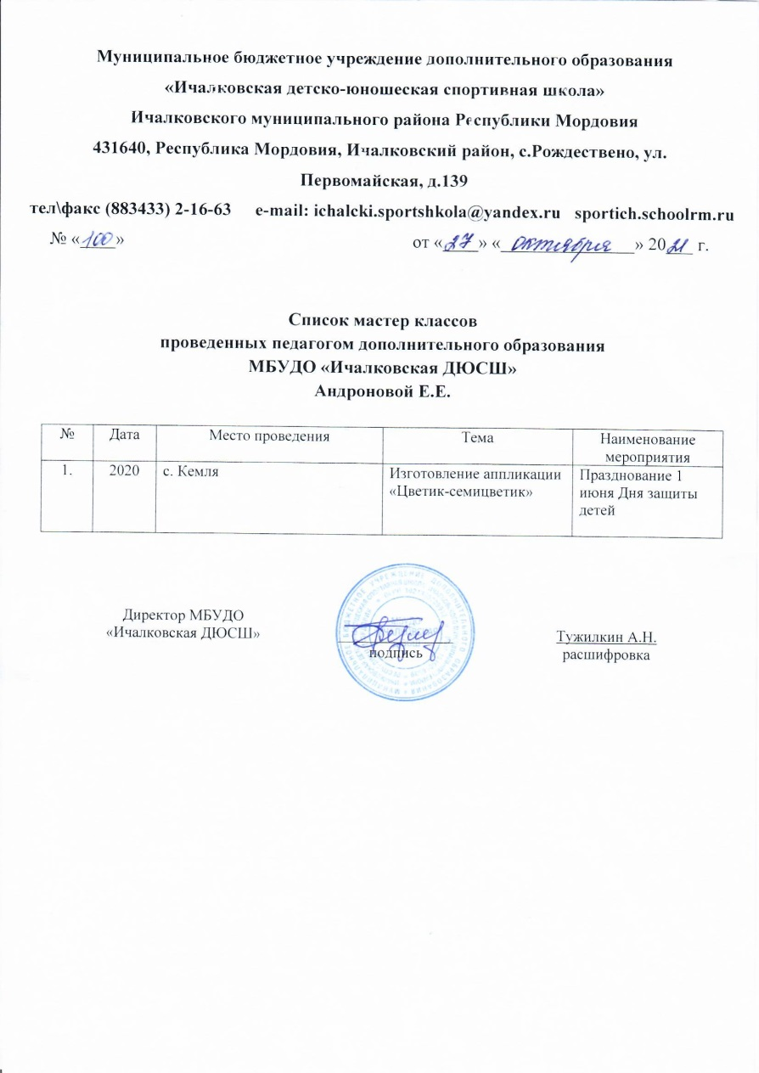
Проведение мастер-классов, открытых мероприятий
Учаcтие в мастер-классе, посвящённого празднованию «Дня защиты детей», 2020г.

Slide 10
8. Общественно-педагогическая активность педагога: участие в экспертных комиссиях, апелляционных комиссиях, в жюри конкурсов, депутатская деятельность и т.д.

Slide 11
9. Позитивные результаты работы с детьми

Slide 12
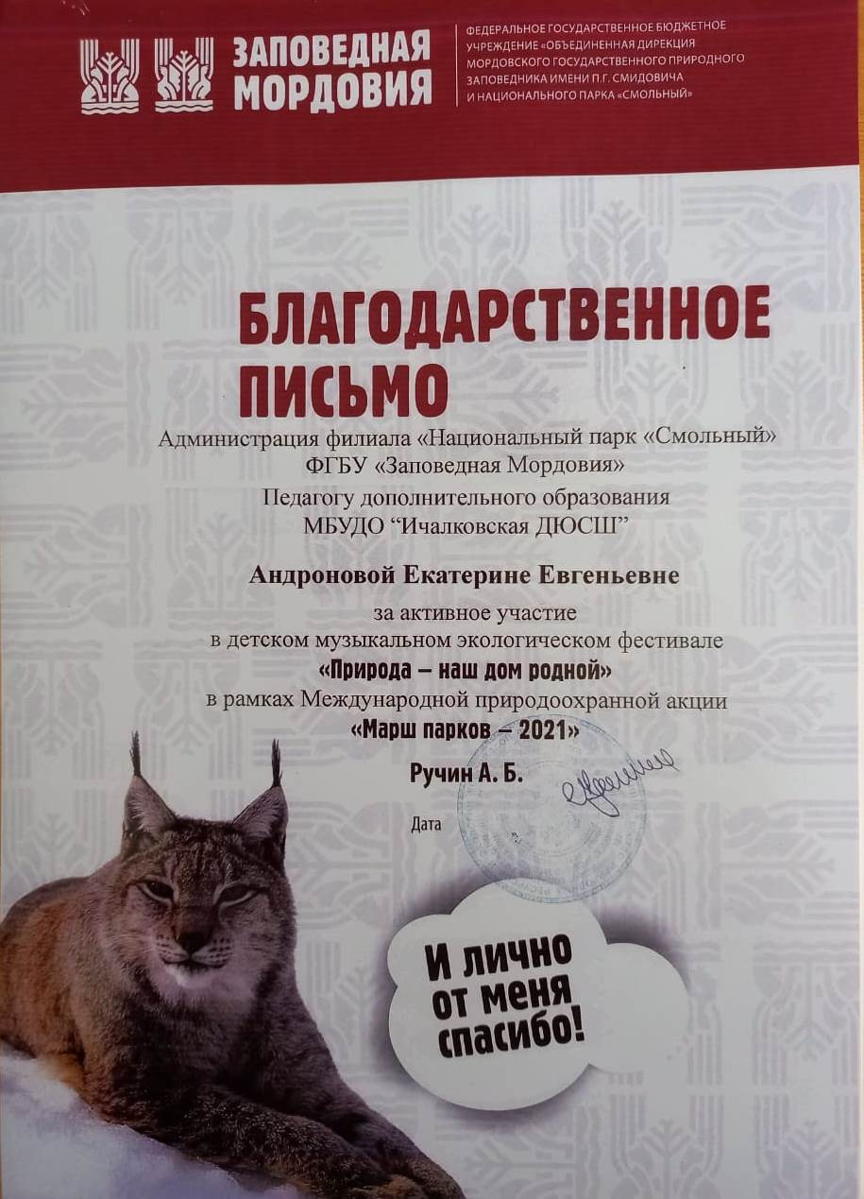
11. Награды и поощрения педагога в межаттестационный период
Международный уровень:
Российский уровень:
Межрегиональный уровень:
Благодарственное письмо от администрации филиала «Национальный парк «Смольный» ФГБУ «Заповедная Мордовия» 2021г.
Муниципальный уровень:

